Slide 1
R·一年级上册
四 11~20的认识
练一练

Slide 2
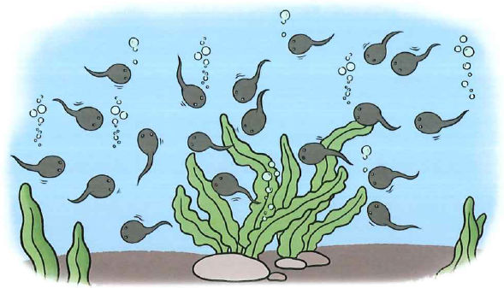
一、基础练习
1.先圈出10只，再接着数。
【教材P79“练一练”第1题】
（ ）只
19
怎样能让别人一眼看出来你数的是十几呢？

Slide 3

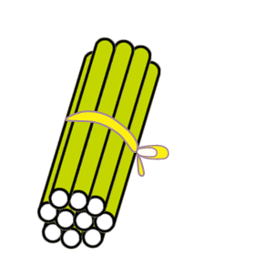
2.用 摆出下面的数。
【教材P79“练一练”第2题】
11
13
20
16
18

Slide 4
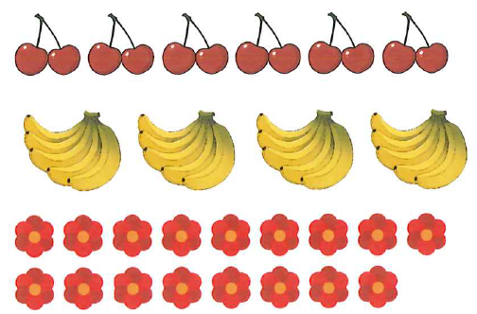
【教材P79“练一练”第3题】
3. 数一数。
2个2个地数
（ ）个
12
5根5根地数
（ ）根
20
（ ）朵
17
谁能说一说你数出的结果是多少？是怎样数的？

Slide 5
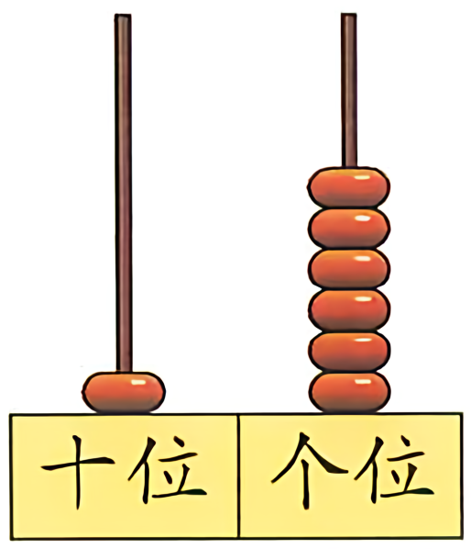
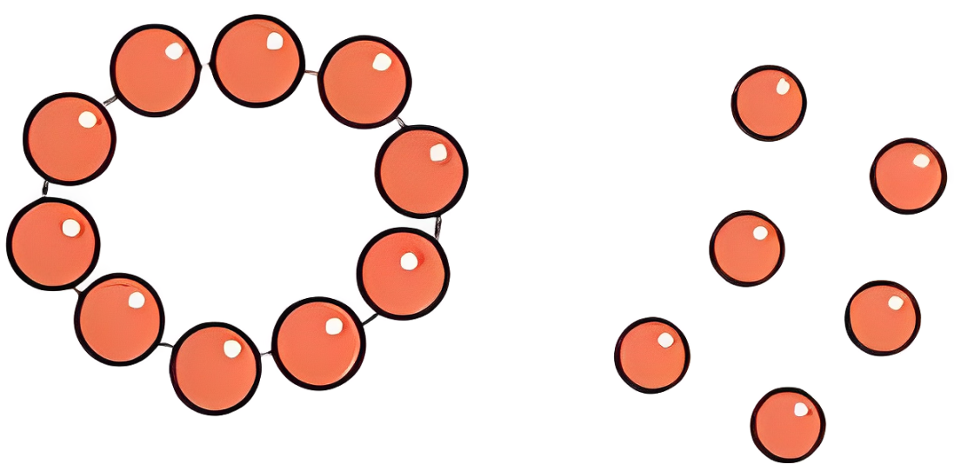
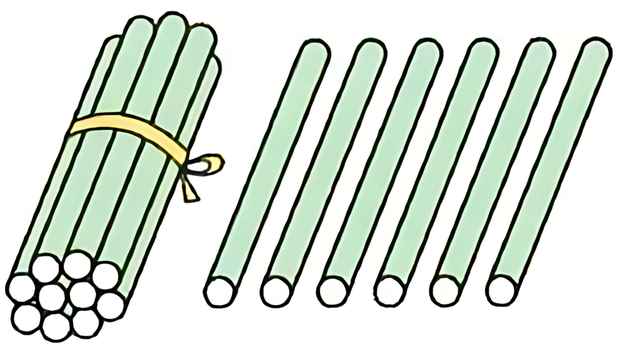
【教材P79“练一练”第4题】
4. 看图写数。
（ ）
（ ）
（ ）
16
16
16

Slide 6
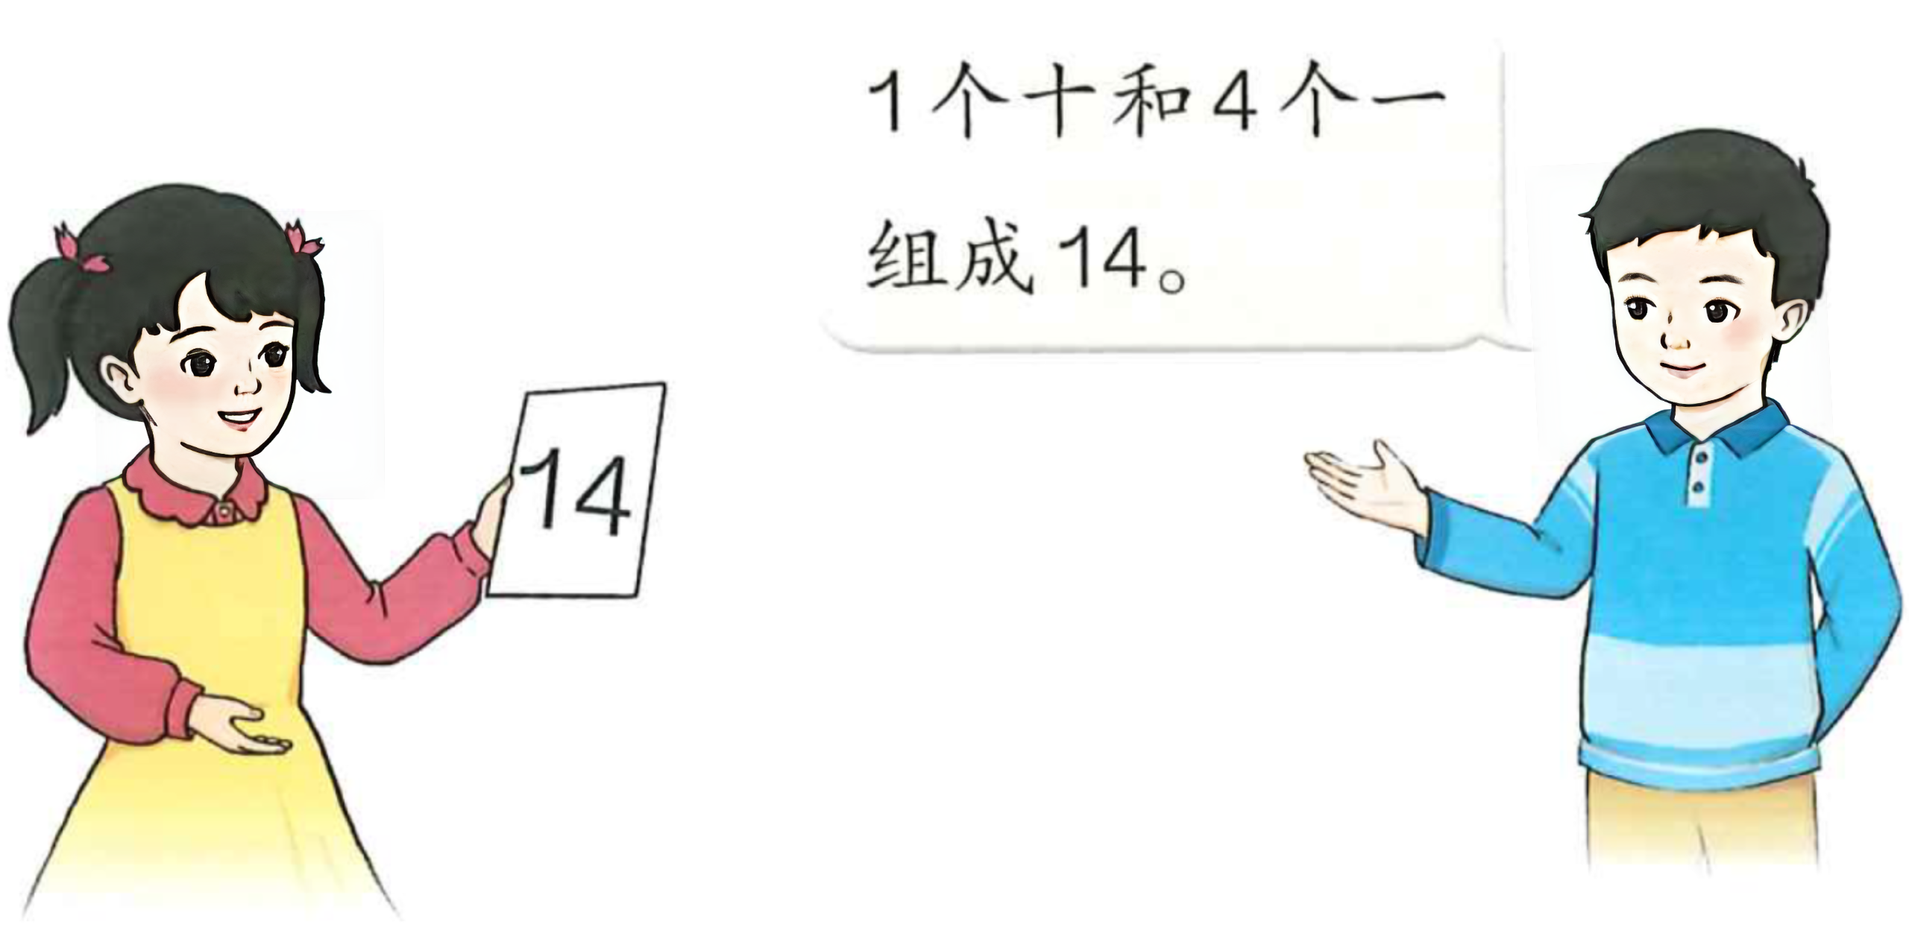
二、提升训练
5. 说一说。
【教材P80“练一练”第5题】

Slide 7
6. 填一填。
【教材P80“练一练”第6题】
第6面
第20面
（1）从左边数，把第10面圈起来。
（2）把右边的4面小旗圈起来。
（3）从第10面到第15面，共有（ ）面。
6

Slide 8
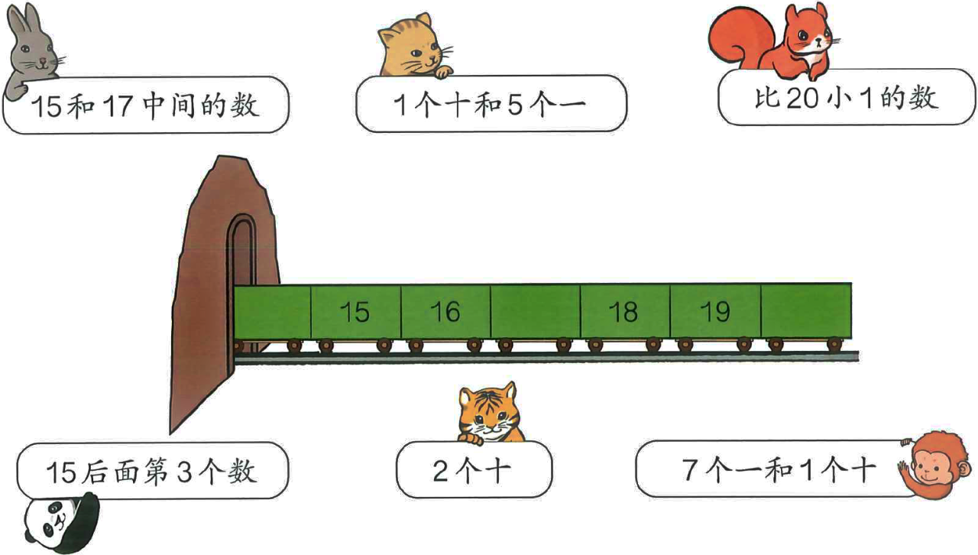
7. 填一填，连一连。
【教材P80“练一练”第7题】
14
17
20

Slide 9
三、拓展训练
8. 用两颗珠子能表示哪些数？请你画一画并写一写。
十位
个位
十位
个位
十位
个位
（ ）
（ ）
（ ）
20
11
2

Slide 10

四、课堂小结
通过本节课的练习，你们有哪些新的收获呢？

Slide 11



布置作业
完成本课时相关练习。

